Slide 1
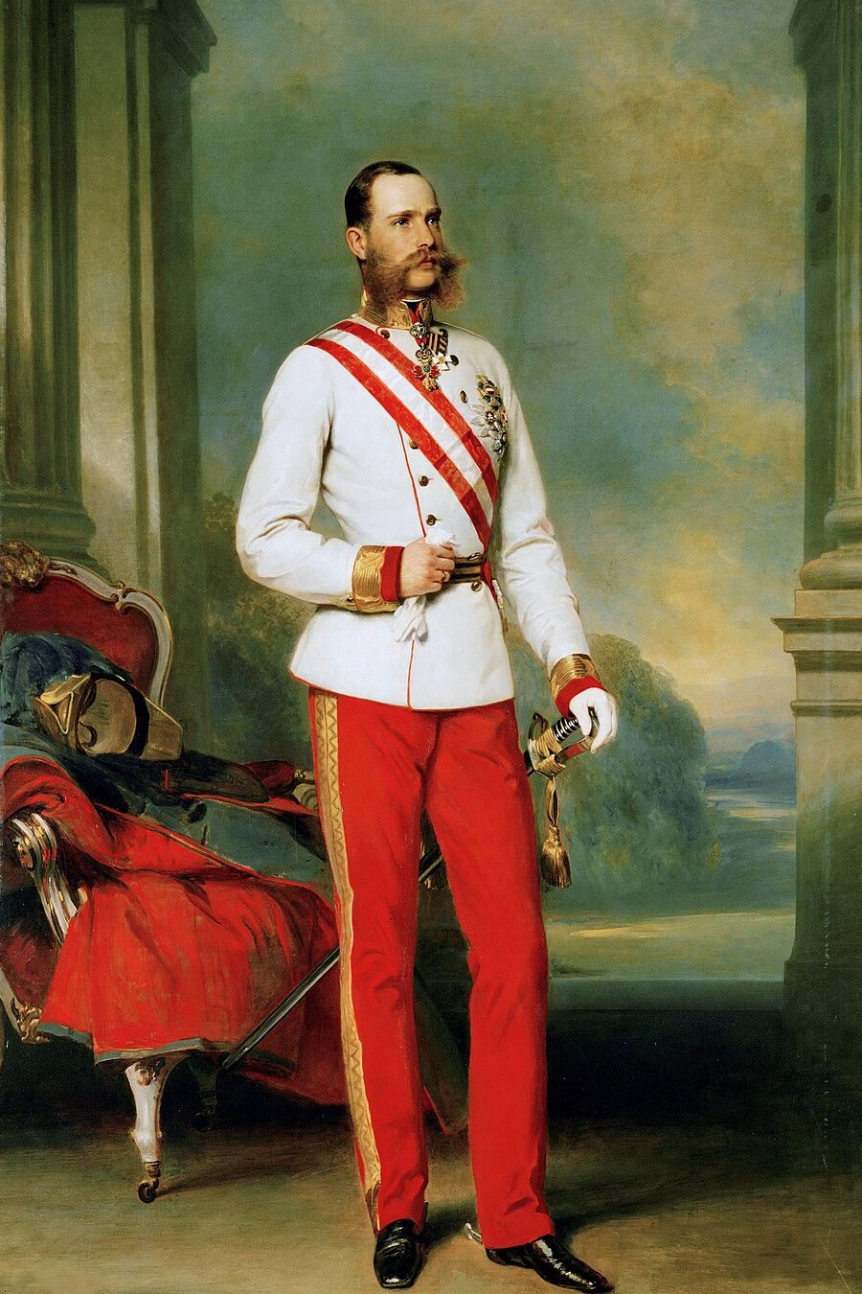

Франц Иосиф I
ДОКЛАД ПО ИСТОРИИ
Император Австрии и король Венгрии
1830 — 1916
Подготовил(а): ______________________ , ____ класс
Notes:
Здравствуйте! Тема моего доклада — Франц Иосиф Первый, император Австрии и король Венгрии из династии Габсбургов. Он правил почти 68 лет — с 1848 по 1916 год — и стал одним из самых долгоправящих монархов в истории Европы. На портрете придворного художника Франца Винтерхальтера император изображён в 1865 году, в белом мундире австрийского фельдмаршала. (≈20 секунд)

Slide 2
Кто такой Франц Иосиф I
Император из династии Габсбургов, чьё правление связало эпоху революций 1848 года и Первую мировую войну
68
86
51 млн
11
лет на троне
1848 – 1916
лет жизни
1830 – 1916
подданных
по переписи 1910 г.
крупных народов
под одной короной
1830
1848
1867
1914
1916
Рождение в Вене
Восшествие на престол
Создание Австро-Венгрии
Начало Первой мировой
Смерть императора
Notes:
Франц Иосиф принадлежал к династии Габсбургов — одной из старейших правящих династий Европы. Он прожил 86 лет и почти 68 из них провёл на троне. Под его властью, по переписи 1910 года, жил 51 миллион человек — немцы, венгры, чехи, поляки, украинцы, румыны, хорваты, сербы и другие народы. Его правление — это целая эпоха: он стал императором во время революций 1848 года, а умер в разгар Первой мировой войны. Внизу слайда — пять ключевых дат его жизни, о которых я расскажу подробнее. (≈40 секунд)

Slide 3
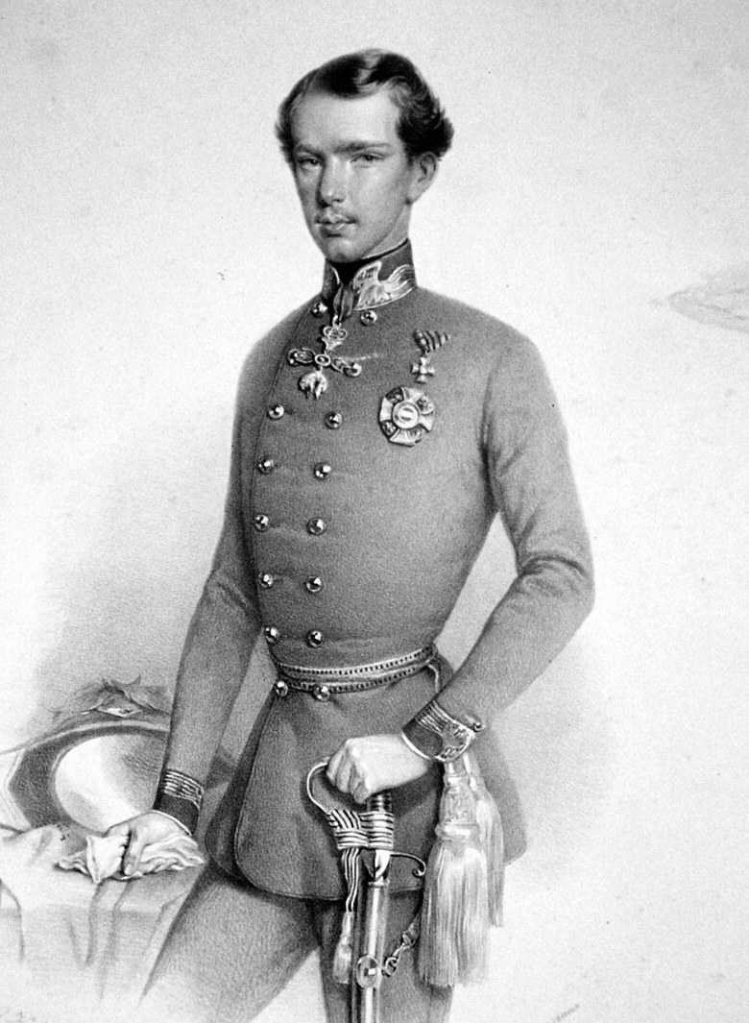



Юность и путь к трону
18 августа 1830 г. — рождение
Появился на свет во дворце Шёнбрунн в Вене. Родители — эрцгерцог Франц Карл и эрцгерцогиня София Баварская.
Строгое воспитание
Мать с детства готовила сына к трону: языки народов империи, право, история, военное дело. В 13 лет он уже полковник.
Революция 1848 года
Восстания в Вене, Будапеште, Праге и Милане поставили империю Габсбургов на грань распада.
2 декабря 1848 г. — император
Больной дядя Фердинанд I отрёкся, отец отказался от своих прав — и 18-летний Франц Иосиф взошёл на престол.
Франц Иосиф в 23 года. Литография, 1853 г.
Notes:
Франц Иосиф родился 18 августа 1830 года во дворце Шёнбрунн под Веной. Его мать, эрцгерцогиня София, с детства готовила сына к власти: он изучал языки народов империи — немецкий, венгерский, чешский, итальянский, — а также право, историю и военное дело. В 13 лет он уже получил чин полковника. В 1848 году по Европе прокатилась волна революций. Восстания вспыхнули в Вене, Будапеште, Праге и Милане. Император Фердинанд Первый, дядя Франца Иосифа, был болен и не мог справиться с кризисом. 2 декабря 1848 года он отрёкся от престола, отец Франца Иосифа отказался от своих прав, и на трон взошёл 18-летний юноша. Он взял двойное имя «Франц Иосиф» — в честь императора-реформатора Иосифа Второго. (≈60 секунд)

Slide 4

Начало правления: «железной рукой»
1849
1851
1853
Подавление Венгрии
Неоабсолютизм
Покушение
Венгерская революция подавлена с помощью русской армии, которую прислал Николай I. Последовали суровые казни.
Конституция отменена. Император правит единолично, опираясь на армию, чиновников, полицию и церковь.
Венгр Янош Либени ранил императора ножом в шею. В честь спасения в Вене построили Вотивкирхе.
Важно для истории России: в 1849 году русская армия спасла трон Франца Иосифа, но в Крымскую войну (1853–1856) Австрия не поддержала Россию. Отношения двух империй испортились надолго.
Notes:
Первые годы правления молодой император действовал жёстко. В 1849 году он не смог сам подавить революцию в Венгрии и попросил помощи у русского императора Николая Первого. Русская армия разгромила венгров, после чего последовали суровые казни. В 1851 году Франц Иосиф отменил конституцию — начался период неоабсолютизма: император правил единолично, опираясь на армию, чиновников, полицию и церковь. В 1853 году венгерский националист Янош Либени напал на императора с ножом и ранил его в шею. Франц Иосиф выжил, и в благодарность за спасение в Вене построили Вотивкирхе — Обетную церковь. Интересно, что уже в Крымскую войну Австрия не поддержала Россию, которая недавно спасла её трон. Отношения двух империй после этого испортились надолго. (≈60 секунд)

Slide 5
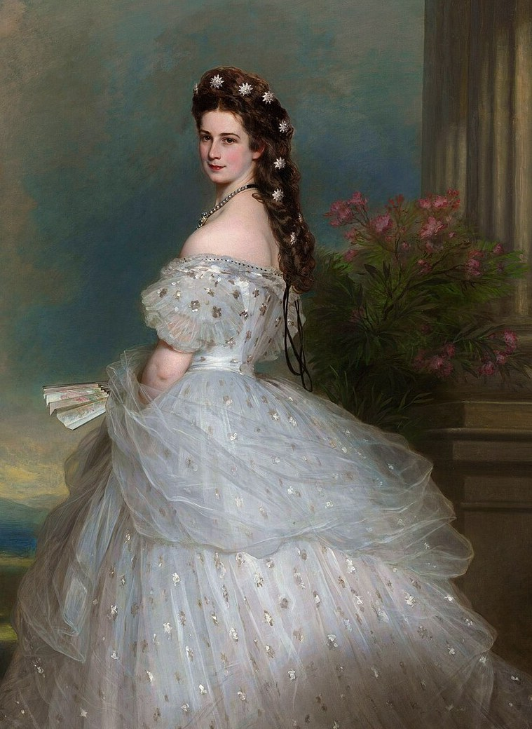
Семья императора: любовь и трагедии
В 1854 году 23-летний император женился на 16-летней баварской принцессе Елизавете — Сиси. Это был брак по любви: мать прочила ему старшую сестру Елену, но он выбрал младшую. В семье родилось четверо детей.
Удары судьбы
1867
Брат Максимилиан, император Мексики, расстрелян республиканцами
1889
Единственный сын и наследник Рудольф погиб в замке Майерлинг
1898
Императрицу Елизавету убил анархист в Женеве
1914
Племянник и наследник Франц Фердинанд убит в Сараеве
«Ничего-то меня на этом свете не минует!» — Франц Иосиф, узнав о гибели жены
Императрица Елизавета (Сиси), 1865 г.
Notes:
В 1854 году 23-летний Франц Иосиф женился на 16-летней баварской принцессе Елизавете, которую все называли Сиси. Мать хотела женить его на старшей сестре Елизаветы, Елене, но император влюбился в младшую. У них родилось четверо детей. Однако личная жизнь императора была полна трагедий. В 1867 году его брат Максимилиан, ставший императором Мексики, был расстрелян мексиканскими республиканцами. В 1889 году единственный сын и наследник, кронпринц Рудольф, покончил с собой в охотничьем замке Майерлинг. В 1898 году императрицу Елизавету в Женеве убил итальянский анархист Луиджи Лукени. Узнав об этом, Франц Иосиф произнёс: «Ничего-то меня на этом свете не минует!» А в 1914 году был убит его племянник и новый наследник — Франц Фердинанд. (≈60 секунд)

Slide 6
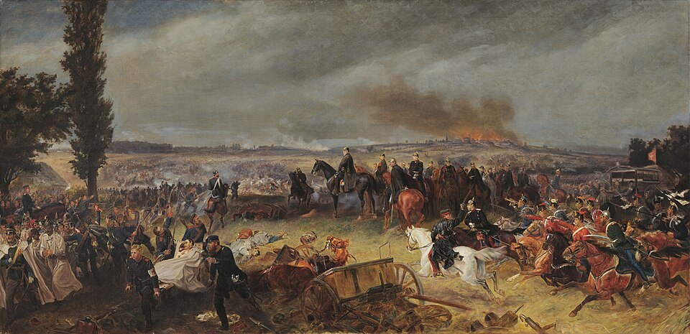
Военные поражения 1859 и 1866 годов
1859
Война с Францией и Сардинским королевством
Поражения при Мадженте и Сольферино
Потеряна Ломбардия с Миланом
Ужасы Сольферино привели к созданию Красного Креста
1866
Война с Пруссией и Италией
Г. Блайбтрой. «Битва при Кёниггреце 3 июля 1866 года»
Итог: Австрия потеряла владения в Италии и влияние в Германии. Немецкие земли объединила Пруссия — в 1871 году уже без Австрии.
Разгром при Садовой (Кёниггреце)
Австрия вытеснена из германских дел
Потеряна Венеция
Notes:
Во второй половине 1850-х и в 1860-х годах Австрия потерпела два тяжёлых поражения. В 1859 году она воевала с Францией и Сардинским королевством. Франц Иосиф лично командовал армией в битве при Сольферино — и проиграл. Австрия потеряла Ломбардию с Миланом. Кстати, ужасы этой битвы так потрясли швейцарца Анри Дюнана, что он предложил создать Красный Крест. В 1866 году началась война с Пруссией, на стороне которой выступила Италия. 3 июля 1866 года прусская армия разгромила австрийцев при Садовой, или Кёниггреце, — эта битва изображена на картине. Австрия потеряла Венецию и была вытеснена из германских дел. Объединять Германию стала Пруссия, и в 1871 году Германская империя возникла уже без Австрии. (≈60 секунд)

Slide 7


1867: рождение Австро-Венгрии
После поражения император пошёл на компромисс с венграми — Австро-венгерское соглашение. Единая империя стала двуединой.
Франц Иосиф I
император Австрии и король Венгрии
Австрийская империя (Цислейтания)
Королевство Венгрия (Транслейтания)
Столица — Вена
Свой парламент (рейхсрат) и правительство
Немцы, чехи, поляки, украинцы, словенцы…
Столица — Будапешт
Свой парламент и правительство
Венгры, румыны, словаки, хорваты, сербы…
Общее для двух частей: монарх · армия · внешняя политика · финансы на общие нужды
Notes:
После поражения 1866 года стало ясно, что империю нужно перестраивать. Особенно недовольны были венгры. В 1867 году было заключено Австро-венгерское соглашение. Империя превратилась в двуединую монархию — Австро-Венгрию. Она состояла из двух частей: Австрии со столицей в Вене и Венгрии со столицей в Будапеште. У каждой части были свой парламент и своё правительство. Общими оставались только монарх, армия, внешняя политика и финансы на общие нужды. 8 июня 1867 года Франца Иосифа короновали в Будапеште короной Святого Иштвана — он стал королём Венгрии. Говорят, примирению с венграми помогла императрица Сиси, которая очень любила Венгрию. (≈50 секунд)

Slide 8


Народы «лоскутной империи»
Нет большинства
Даже самые многочисленные народы — немцы и венгры — составляли лишь четверть и пятую часть населения.
Неравенство
После 1867 года особые права получили венгры. Чехи, поляки и южные славяне требовали того же.
Главная проблема
Национальный вопрос император так и не решил — именно он в итоге разрушил империю.
Notes:
Австро-Венгрию часто называли «лоскутной империей», потому что она, как лоскутное одеяло, была сшита из множества народов. На диаграмме — данные переписи 1910 года. Больше всего было немцев — около 24 процентов, и венгров — около 20 процентов. Дальше идут чехи, поляки, украинцы, румыны, хорваты, словаки, сербы, словенцы и итальянцы. Ни один народ не составлял большинства. После 1867 года особые права получили только венгры, и другие народы — прежде всего чехи и южные славяне — требовали такого же положения. Этот национальный вопрос Франц Иосиф так и не смог решить, и в конце концов он разрушил империю. (≈50 секунд)

Slide 9






Модернизация и расцвет Вены
Рингштрассе
Конституция 1867 г.
Выборы 1907 г.
С 1857 г. на месте городских стен построили бульвар с Оперой, Парламентом, Ратушей и Университетом.
Жители австрийской части империи получили гражданские права и свободы.
В Австрии ввели всеобщее избирательное право для мужчин.
Железные дороги
Музыка
Наука и искусство
Рельсы связали Вену, Будапешт, Прагу, Триест и Галицию. Росли заводы и города.
Вена — столица вальсов Иоганна Штрауса и симфоний Густава Малера.
Здесь работали психолог Зигмунд Фрейд и художник Густав Климт.
Notes:
При этом правление Франца Иосифа — время больших перемен. В 1857 году император приказал снести старые городские стены Вены. На их месте появилась кольцевая улица Рингштрассе с Оперой, Парламентом, Ратушей и Университетом. После 1867 года в австрийской части империи действовала конституция, гарантировавшая гражданские права, а в 1907 году все мужчины получили право голосовать. Строились железные дороги и заводы, росли города. Вена стала одной из культурных столиц мира: здесь звучали вальсы Иоганна Штрауса и симфонии Густава Малера, работали основатель психоанализа Зигмунд Фрейд и художник Густав Климт. (≈50 секунд)

Slide 10

Внешняя политика: поворот на Балканы
Потеряв влияние в Италии и Германии, Австро-Венгрия стала искать его на Балканах — и столкнулась там с Россией и Сербией
1873
1878
1879
1908
Союз трёх императоров
Берлинский конгресс
Союз с Германией
Аннексия Боснии
Австро-Венгрия, Германия и Россия договорились вместе охранять порядок в Европе.
После русско-турецкой войны Австро-Венгрия получила право занять Боснию и Герцеговину.
Заключён Двойственный союз. В 1882 г. к нему примкнула Италия — Тройственный союз.
Боснийский кризис: возмущение Сербии и России. До мировой войны остаётся 6 лет.
Европа раскололась на два блока: Тройственный союз против Антанты (Россия, Франция, Великобритания)
Notes:
Потеряв влияние в Италии и Германии, Австро-Венгрия обратила внимание на Балканы. Сначала, в 1873 году, она вошла в Союз трёх императоров вместе с Германией и Россией. Но после русско-турецкой войны, на Берлинском конгрессе 1878 года, Австро-Венгрия получила право оккупировать Боснию и Герцеговину, что не понравилось России. В 1879 году Австро-Венгрия заключила союз с Германией, а в 1882 году к нему присоединилась Италия — так возник Тройственный союз. В 1908 году Австро-Венгрия окончательно присоединила Боснию. Это вызвало Боснийский кризис и возмущение Сербии и России. Европа раскололась на два враждебных блока: Тройственный союз и Антанту. (≈50 секунд)

Slide 11
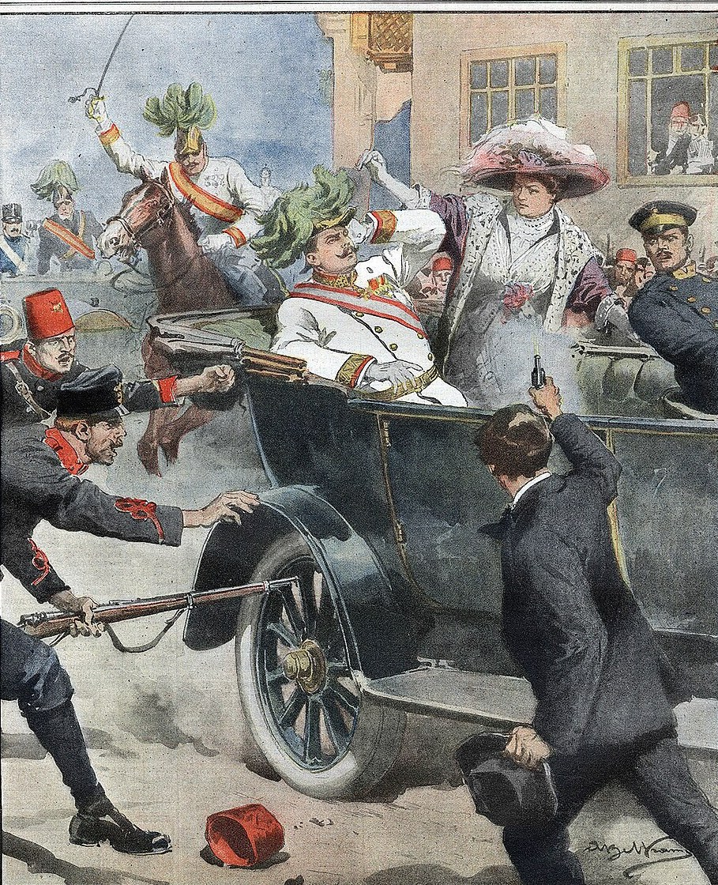
1914–1916: последняя война императора
28 июня 1914
В Сараеве боснийский серб Гаврило Принцип убил наследника престола Франца Фердинанда и его жену Софию.
28 июля 1914
83-летний император объявил войну Сербии и обратился к подданным с манифестом «Моим народам!».
Август 1914
Союзы сработали как цепная реакция: в войну вступили Россия, Германия, Франция и Великобритания.
21 ноября 1916
Франц Иосиф умер во дворце Шёнбрунн в 86 лет. Трон унаследовал внучатый племянник Карл I.
1918 — Австро-Венгрия распалась, пережив своего императора всего на два года
Убийство в Сараеве. Итальянский журнал, июль 1914 г.
Notes:
28 июня 1914 года в Сараеве боснийский серб Гаврило Принцип застрелил наследника престола эрцгерцога Франца Фердинанда и его жену Софию. Австро-Венгрия обвинила Сербию и 28 июля 1914 года объявила ей войну. Документ подписал 83-летний Франц Иосиф, обратившись к подданным с манифестом «Моим народам!». Дальше сработала система союзов: за Сербию вступилась Россия, за Австро-Венгрию — Германия, затем в войну вступили Франция и Великобритания. Началась Первая мировая война. Франц Иосиф не дожил до её конца. Он умер 21 ноября 1916 года во дворце Шёнбрунн — там же, где родился, — в возрасте 86 лет. Трон унаследовал его внучатый племянник Карл Первый. А в 1918 году, после поражения в войне, Австро-Венгрия распалась на несколько независимых государств. (≈60 секунд)

Slide 12
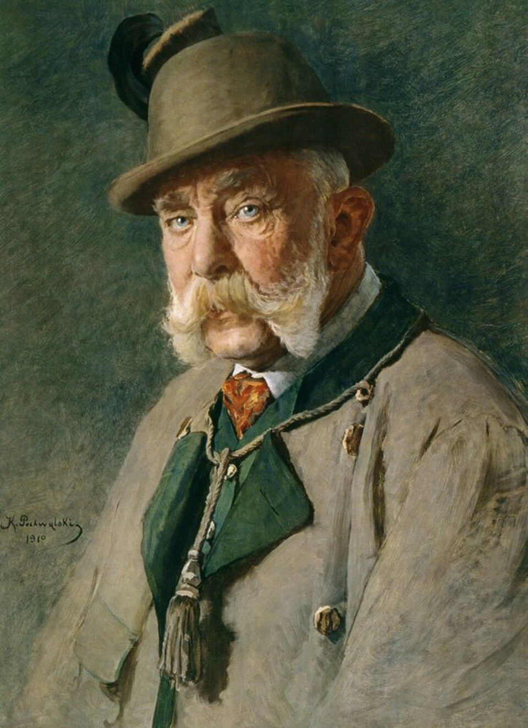


Итоги правления
Достижения
Неудачи
Долгая стабильность: император стал символом единства страны
Конституция 1867 г. и всеобщие выборы 1907 г.
Железные дороги, промышленность, рост городов
Вена — одна из культурных столиц Европы
Поражения в войнах 1859 и 1866 гг.
Национальный вопрос так и не решён
Соперничество с Россией на Балканах
Война 1914 г., которая погубила империю
Вывод: Франц Иосиф был символом целой эпохи и стабильности, но не смог приспособить многонациональную империю к новому веку.
Франц Иосиф в 80 лет. К. Похвальский, 1910 г.
Notes:
Подведём итоги. Франц Иосиф правил почти 68 лет, и для нескольких поколений его подданных он был символом стабильности и единства огромной страны. При нём появились конституция и всеобщие выборы, строились железные дороги и заводы, а Вена стала одной из культурных столиц Европы. Но были и серьёзные неудачи: поражения в войнах 1859 и 1866 годов, нерешённый национальный вопрос, соперничество с Россией на Балканах и, наконец, решение начать войну в 1914 году, которая привела империю к гибели. Мой вывод: Франц Иосиф был символом целой эпохи, но не смог приспособить многонациональную империю к новому, двадцатому веку. (≈50 секунд)

Slide 13
Спасибо за внимание!
Иллюстрации: Wikimedia Commons (общественное достояние)
Notes:
Спасибо за внимание! Готов(а) ответить на ваши вопросы. (≈10 секунд)

